Slide 1



THEME: CONCEPTION D'UN SYSTÈME DE DOUBLE AUTHENTIFICATION ET DE SIGNATURE NUMÉRIQUE SUR L'ERP ODOO
UNIVERSITE DE NGAOUNDERE
Institut universitaire de technologie
Soutenance du mémoire de fin d’études en vue de l’obtention du diplôme de licence Technologie
Mention : GENIE INFORMATIQUE
Parcours : GENIE LOGICIEL
Stage académique effectué du 02 mai au 02 juillet 2023 à IT Services à Yaoundé
par:
DJAMA ABENELANG Vincent Joël
Matricule: 20I015IU
Encadreur Industriel:
M. WAKO Raoul
Développeur Odoo ITS
Encadreur Académique:
Dr. BATOURE B. APOLLINAIRE
Chargé de cours
IUT Ngaoundéré
Notes:
Honorable membres du jurys chers parent, cher invités bonjour bienvenue au soutenances de fin d’étude en vue de l’obtention d’une l’icence technologie.
nous vous présentons aujourd’hui le fruit de notre stage effectué du 2 mai au 2 juin à IT services Yaoundé sous le thème de conception d'un système De double authentification et de signature numérique sur l'erp Odoo.
Nous avons eu le privilège d’etre encadré académiquement par le Dr Batouré et Apollinaire chargé de cours à l’IUT et industriellement par L’ingenieur WAKO Raoul développeur Odoo à ITS.

Slide 2
INTRODUCTION
I
ANALYSE ET CONCEPTION
PLAN
DE TRAVAIL
II
IMPLEMENTATION
III
TEST
IV
CONCLUSION ET PERSPECTIVES
V
2
Notes:
Notre présentation portera sur le plan suivant
Comme tout travail nous commencerons par une Introduction et terminerons par une conclusion Tout en passant par Une analyse et conception, une implémentation, et en fin nous effectuerons les testes de notre solution.

Slide 3
INTRODUCTION
1

Slide 4
INTRODUCTION (1/5)
PRÉSENTATION DE L’ENTREPRISE
SIGLE: INOVATIVE TECHNOLOGIES SERVICES (ITS)
FORME JURIDIQUE: SARL
Date de création: 2018
Siege social: carrefour Nkolfoulou
directeur: MME. NDIMBA CHRISTELLE
Secteur d’activité: Service d’Ingénierie en Informatique
Services :
Développement sur mesure;
Sécurité IT;
Développement mobile ;
Régie web ;
Formations ;
Gestion de SI.
4
Notes:
Fondée en 2018, IT Services est une entreprise basée à Yaoundé, au Cameroun, plus précisément à Nkolfoulou. Elle est dirigée par Mme DIMBA CHRISTELLE. L'entreprise a plusieurs missions dont la principale est le développement de solutions informatiques pour sa clientèle sur la plateforme Odoo.

Slide 5

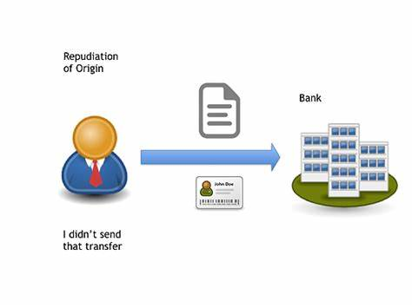
INTRODUCTION (2/5)
PROBLEMATIQUE
Odoo comme solution de gestion des ressources d’une entreprise
Idée
Résoudre le problème de sécurité des données personnelles
Remarque
Raisons
problème
Absence d’un système de protection des données personnelles efficace et de non répudiation
5
Notes:
Odoo est une solution flexible et complète qui permet de gérer les ressources d’une entreprise c’est dans ce cadre que its l’utilise pour satisfaire se clientelle en développent des modules correspondant aux besoin de ceux ci
Malheureusement, les clients d'ITS ont été confrontés à plusieurs reprises à des situations de fraudes dans leurs systèmes. Mai les auteurs responsables de ces fraudes niaient constamment leur responsabilité. its a donc décidé de renforcer la sécurité des données de leur systèmes, l'entreprise a décidé de mettre en place un système de non-répudiation. Nous avons donc été chargés de développer un système permettant de garantir une traçabilité rigoureuse de toutes les actions effectuées par le personnel d'ITS.
A plusieurs reprises les clients de ITS se plaignaient des fraudes dans leur modules Odoo mais les principaux acteurs de ces fraude niaient à chaque leur implication dans ces action. Donc its a donc décidé de renforcer la sécurité des données de leur systèmes. Ils on donc décidé de mettre en place un système de non répudiation. Ils nous on donc confié cette de mettre en place un système qui permettait de conserver une traçabilité rigoureuses sur les actions menées par son personel

Slide 6

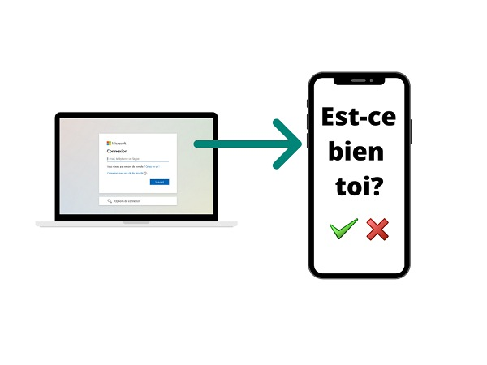
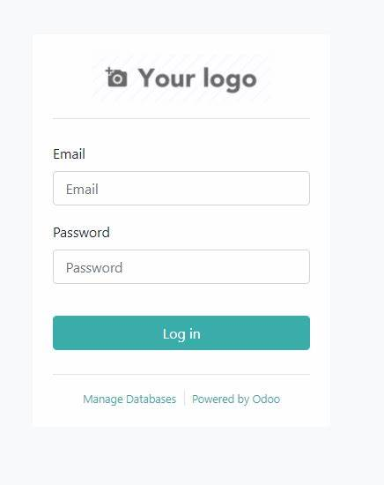
INTRODUCTION (3/5)
PROPOSITION DE SOLUTION
6
Notes:
L’idée ici est donc Concevoir un système de double authentification et de signature numérique sur l’ERP Odoo de
La double authentification étant un mécanisme de sécurité informatique qui requiert deux méthodes d'authentification distinctes pour vérifier l'identité d'un utilisateur.
la signature numérique La signature numérique est un procédé de sécurité informatique qui permet de garantir l'intégrité, l'authenticité et la non-répudiation d'un document électronique ou d'une donnée numérique.

Slide 7
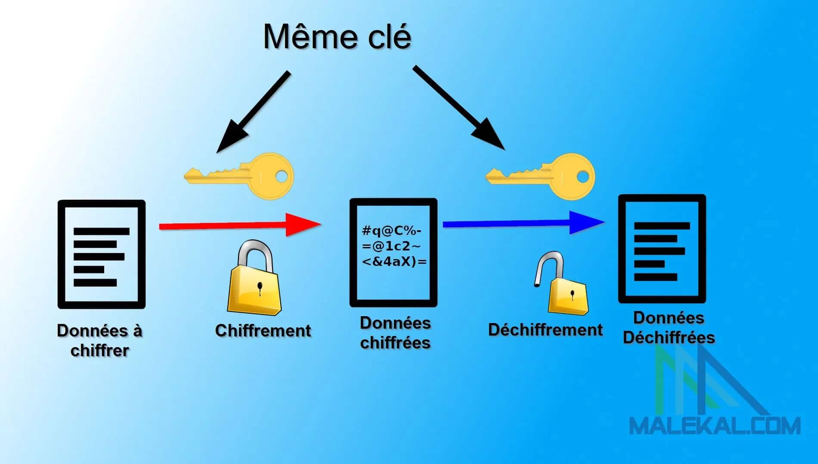



INTRODUCTION (4/5)
PROPOSITION DE SOLUTION
7
Notes:
Pour cela nous avons mis un accent sur un concept fondamentale: la cryptographie qui est utilisé pour masquer un message ayan un sens en un message
Type de cryptographie asymétrique : RSA (Rivest, Adi Shamir) , Elliptic Curve Cryptography (ECC) qui au lieu des nombres premiers utilise les courbes elliptiques pour générer les clés
Digital Signature Algorithm (DSA) : cet algorithme est utilisé pour la signature numérique de documents. Il utilise des nombres premiers et des fonctions de hachage pour générer une signature qui peut être vérifiée par n'importe qui avec la clé publique correspondante.
AES : l'Advanced Encryption Standard, Le chiffre de César

Slide 8

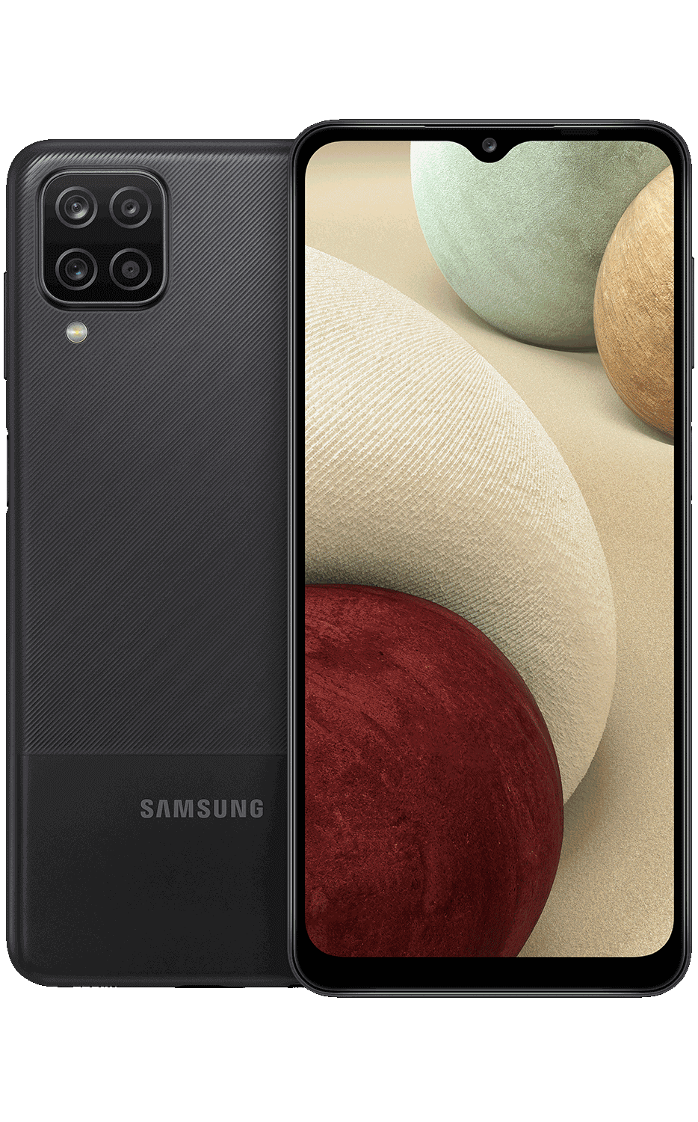
INTRODUCTION (5/5)
OBJECTIFS
Réaliser un module Odoo
De double authentification
Réaliser une application mobile
Qui interagira avec le module Odoo.
8
Notes:
L’objectif ici sera de réaliser un module Odoo qui interagira avec une application mobile.

Slide 9
ANALYSE
ET
CONCEPTION
2

Slide 10
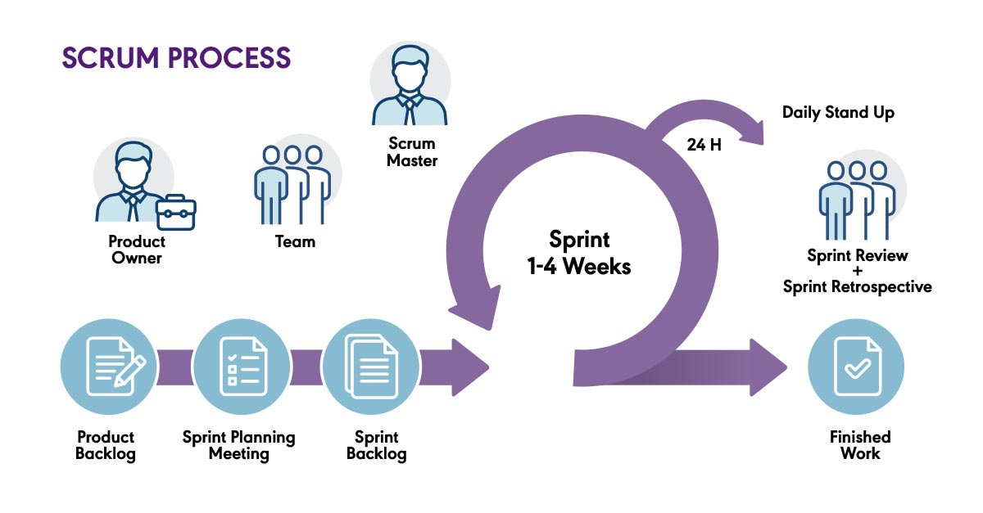
ANALYSE ET CONCEPTION (1/7)
ANALYSE
Processus de développement
SCRUM
Caractéristiques:
Itératif;
Piloté par les cas d’utilisation;
Équipe auto-organisée.
Architecture de SCRUM
10
Notes:
Scrum est une méthode approche agile qui permet le développement itératif et incrémentale

Slide 11

ANALYSE ET CONCEPTION (2/7)
ANALYSE
Langage de modélisation
Avantages:
Universel ;
Adopté par les grandes entreprises ;
Notation unifié ;
Facile à comprendre ;
Adopté par plusieurs processus de développement.
Langage de modélisation graphique à base de pictogrammes.
11
Notes:
SysML (Systems Modeling Language), ER (Entity-Relationship), UML (Unified Modeling Language)

Slide 12
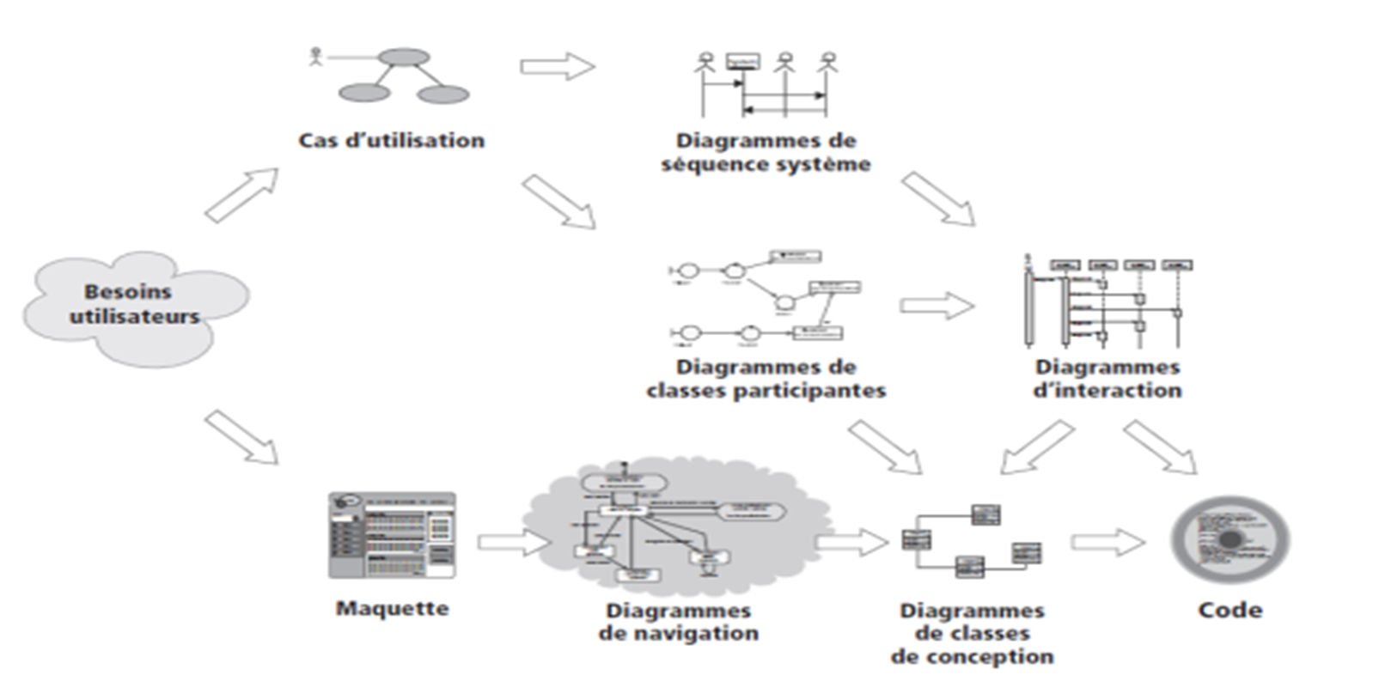
ANALYSE ET CONCEPTION (3/7)
ANALYSE
Modélisation UML
12

Slide 13
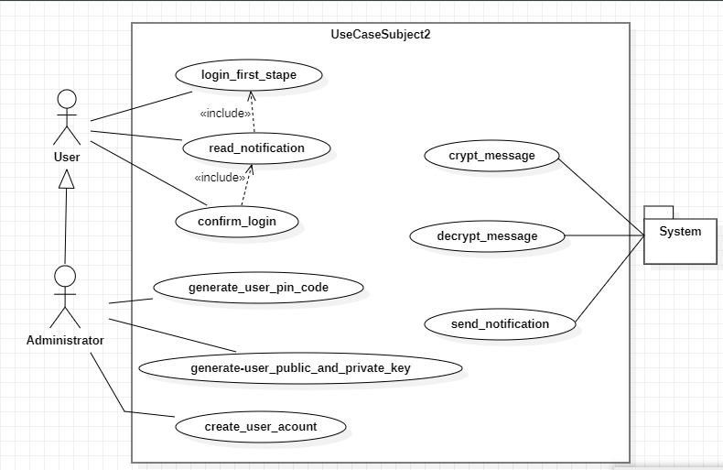
ANALYSE ET CONCEPTION (4/7)
CONCEPTION
Diagramme de cas d’utilisations
13

Slide 14
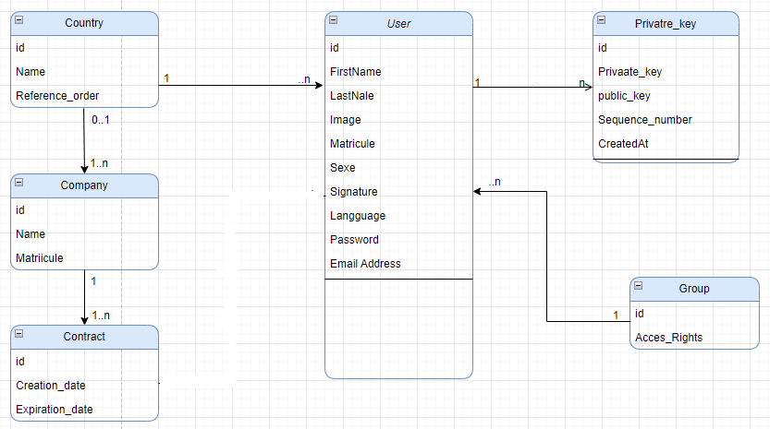
ANALYSE ET CONCEPTION (5/7)
CONCEPTION
Diagramme de classes
14

Slide 15
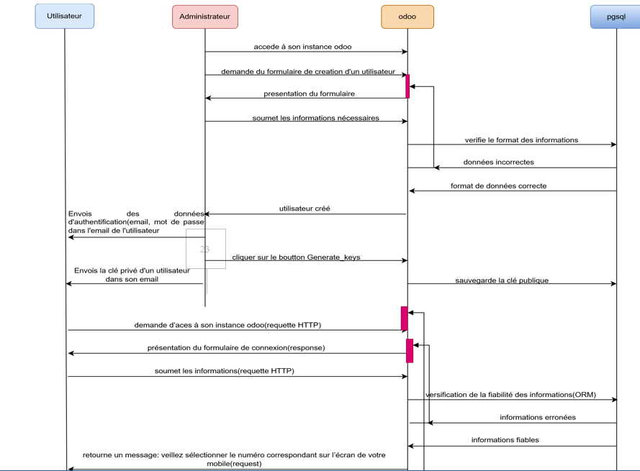
ANALYSE ET CONCEPTION (6/7)
CONCEPTION
Diagramme de séquences
15

Slide 16
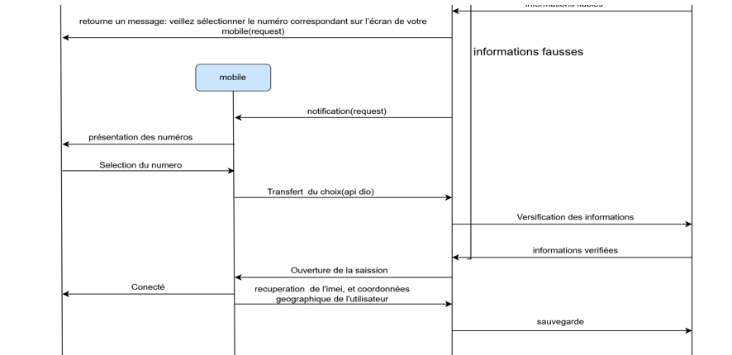
ANALYSE ET CONCEPTION (7/7)
CONCEPTION
Diagramme de séquences (suite)
16

Slide 17
IMPLEMENTATION
4

Slide 18
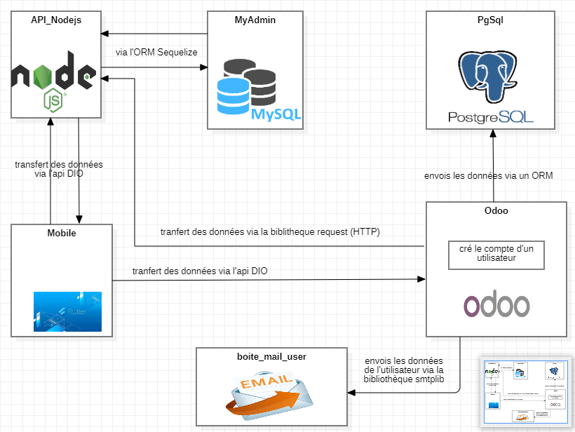
IMPLEMENTATION (1/3)
ARCHITECTURE DE L’APPLICATION
Structure interne de l’application.
18
Notes:
psycopg2

Slide 19







IMPLEMENTATION (2/3)
OUTILS DE DEVELOPPEMENT
Serveur, SGBD et langages
19

Slide 20









IMPLEMENTATION (3/3)
OUTILS DE DEVELOPPEMENT
Plateformes et Matériels
20

Slide 21
TEST

Slide 22
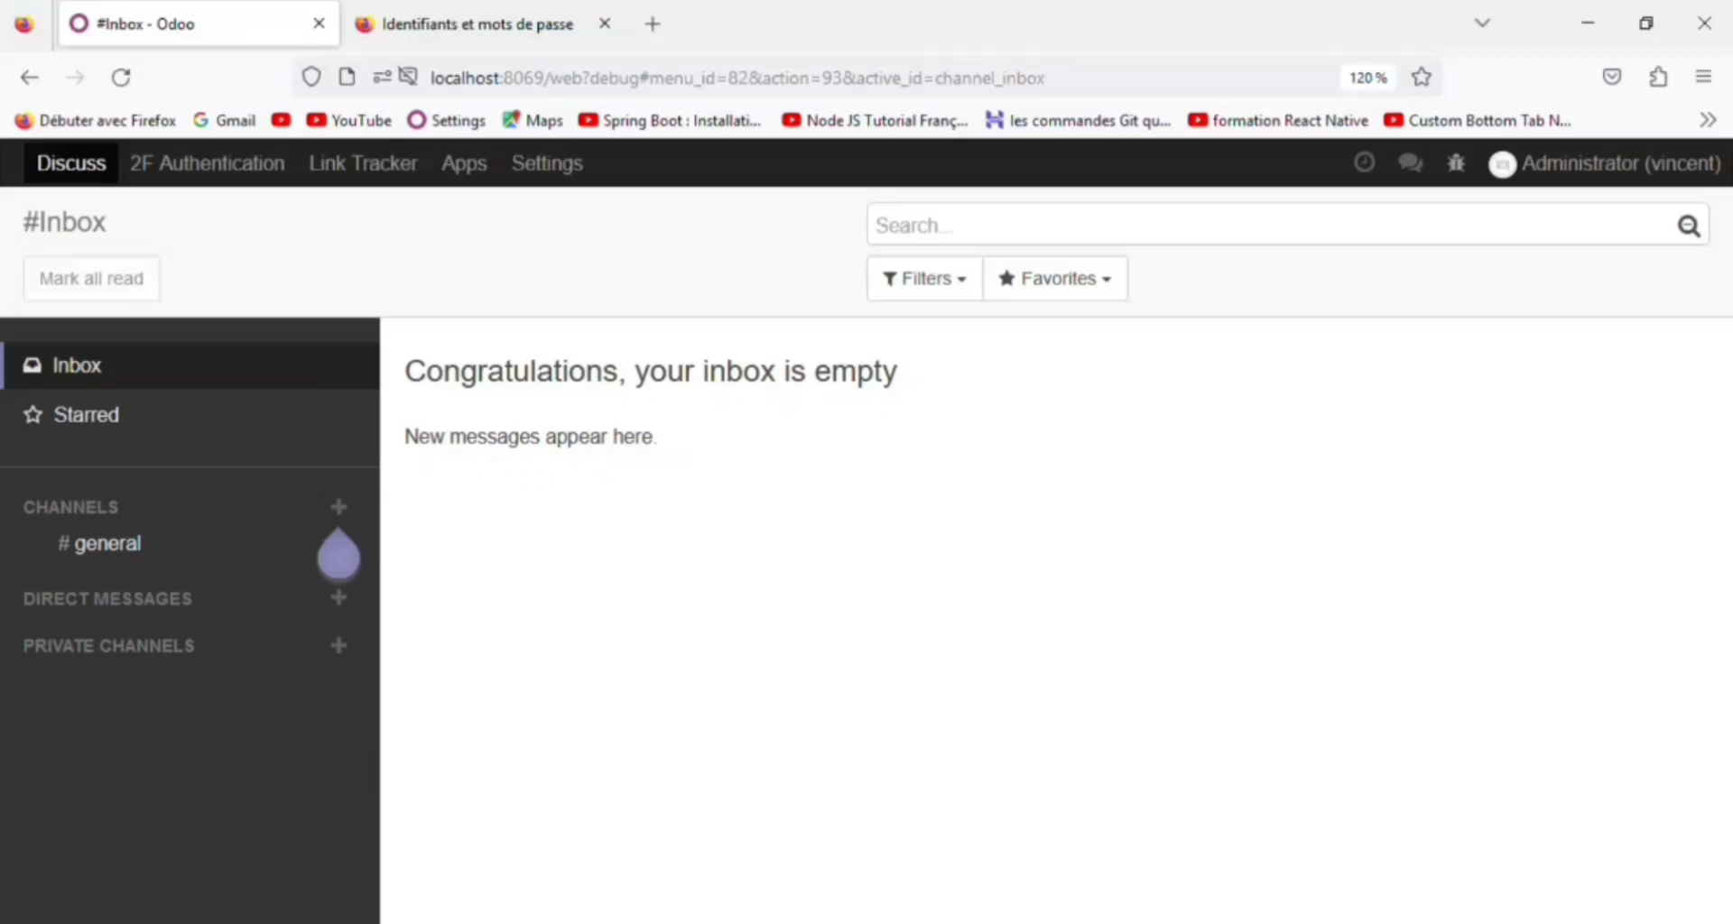
22
Notes:
Pour des raisons de securité, nous ne pouvons pas faire un teste pratique mai qu’à cela ne tienne nous avons prepare une video des resultatats

Slide 23
CONCLUSION ET PERSPECTIVES
5

Slide 24

CONCLUSION ET PERSPECTIVES
CONCLUSION
Problèmes
Faire une analyse et conception ;
Implémenté une solution basée sur Odoo ;
Teste de la solution.
Apprentissage ;
Connexion Internet ;
24
Notes:
Le but de notre travail était de concevoir un système de double authentification et de signature numérique avec l ’erp Odoo, pour donc parvenir à nos fin nous avons commencé par une analyse et une conception, puis nous avons fait une implémentation, et en fin nous avons fait les tes de notre solution.

Slide 25
CONCLUSION ET PERSPECTIVES
PERSPECTIVES
Ajouter les données biométriques au système de double authentification.
Mettre en place un système de signature numérique effectif.
25

Slide 26

MERCI POUR VOTRE AIMABLE ATTENTION

